Slide 1
Первоочередные организационные и лечебные задачи в условиях резкого ухудшения психического здоровья детей и подростков на фоне пандемии, принимаемых противоэпидемических мер, их последствий
Макашева Валентина Анатольевна,
Главный внештатный детский специалист психиатр СФО МЗ РФ,
Главный врач ГБУЗ НСО «Новосибирский областной детский психоневрологический диспансер»
Суворова Дарья Сергеевна, заместитель главного врача ГБУЗ НСО «Новосибирский областной детский психоневрологический диспансер»
СЛУЖБА ВНИМАНИЯ
психиатрическая помощь
детям и молодежи
Новосибирск, 2020 год
www.nodkpd.mznso.ru
nodkpd@zdravnsk.ru

Slide 2
СТРУКТУРА АКТУАЛЬНОГО ПОПУЛЯЦИОННОГО ЗАПРОСА. СТРАТИФИКАЦИЯ ГРУПП
Дистанционное обучение, потеря связи со значимой средой, нарастающее чувство изоляции от сверстников, ограничения физической активности, необходимость адаптировать поведение к новым требованиям взрослых
Рост всех расстройств, зарегистрированных учреждением, в сравнении с 1 кварталом 2019 года, на 80,2%, преимущественно за счет шизофрении, шизотипических расстройств (F20- F21) на 79,6%, аффективных непсихотических расстройств (F31.1,F31.6-9, F32,0-2, F33.0-2, F33.4, F33.8) – 54,8%, невротических, связанных со стрессом (F40-F48) – 62,4%, аутистических расстройств (F84.0-4) – 87,8%, расстройств пищевого поведения (F50) – 85,7%.
Тяжелые формы психических расстройств – острые психозы, суициды, панические и другие стрессовые реакции с разрушительным поведением. Обострения и декомпенсации хронических психических расстройств, особенно у подростков с патологически протекающим пубертатом. Регистрируются депрессии эндогенного уровня, декомпенсации формирующихся расстройств личности.
Кратковременные психотические расстройства с параноидной симптоматикой, сверхценными образованиями и бредовыми суждениями, по содержанию связаны с пандемией.

Slide 3
СТРУКТУРА АКТУАЛЬНОГО ПОПУЛЯЦИОННОГО ЗАПРОСА. СТРАТИФИКАЦИЯ ГРУПП
Рост смертности детей от внешних причин – самоубийств, жертвы убийств и несчастных случаев.
Сравнительный анализ суицидов и суицидальных попыток среди несовершеннолетних, январь-апрель, 2019-2020, Новосибирская область
 | 2020 |  | 2019
 | Всего | Из них дети до 14 лет | Всего | Из них дети до 14 лет
Количество суицидов | 9 | 5 | 4 | 1
Количество суицидальных попыток | 39 | 12 | 10 | 3
Апрель, 2020 год: 4 суицида, 2 кататравмы, 2 самоповешения; 27 суицидальных попыток, из них 37% - тяжелые способы, увеличение доли брутальных способов совершения суицидальной попытки. Пусковой механизм – в 30% случаев ссоры с близкими родственниками, импульсивность. В ряде случаев суицидов и попыток – бытовое неблагополучие, семьи в условиях повышенной скученности проживания. Рост сформированного устойчивого суицидального мышления в популяции – анализ социальных сетей, предотвращение по связям в группах.
Популяционные кризисные состояния – «широкое психическое неблагополучие», тревожные расстройства, реакции дезадаптации

Slide 4
ОРГАНИЗАЦИОННЫЕ ТЕХНОЛОГИИ. СВОЕВРЕМЕННОСТЬ, ДОСТУПНОСТЬ
ВОСТРЕБОВАННОСТЬ В ПСИХИАТРИЧЕСКОЙ ПОМОЩИ ТРЕБУЕТ ЭКСТРЕННЫХ ОРГАНИЗАЦИОННЫХ МЕР
Основные направления:
Качественная и доступная неотложная и плановая психиатрическая помощь лицам с тяжелыми психическими расстройствами.
Ряд мер и услуг медико-социального характера, направленных на защиту пациентов как жертв жестокого обращения и насилия в условиях изоляции семьи и высокой латентности этого явления, особенно в отношении детей с аутистическими расстройствами, умственной отсталостью и т.д.
Антикризисная поддержка широких групп населения. Вместо отмененного общего профилактического направления – профилактика кризисных состояний. Информирование как фактор безопасности населения
Реорганизация психиатрической помощи:
Изменена структура государственного задания, перераспределены ресурсы, разработаны услуги:
Амбулаторно: развитие неотложной помощи, 188 случаев ежемесячно; посещения на дому, группа диспансерных больных: лечение, обеспечение лекарственными средствами, в том числе льготными, защита прав, 193 случая ежемесячно, что в 2,5 раза больше, чем в 2019 году, выявлено жестокое обращение 14 случаев.
Дистанционная передача в аптечную организацию рецептов на выдачу лекарств
Открыт стационар на дому (10 мест)
Ограничены\отменены «контактные» методы лечебно-диагностической деятельности, групповые занятия.

Slide 5
ОРГАНИЗАЦИОННЫЕ ТЕХНОЛОГИИ. СВОЕВРЕМЕННОСТЬ, ДОСТУПНОСТЬ
2. Приоритетная задача – сформировать устойчивую связь между врачом и пациентом в удаленном режиме, поддержать население в необходимости оставаться дома
Технология дистанционного консультирования в системе «врач-пациент» на основе программ Zoom, Skype. Оборудованы кабинеты для видеосвязи во всех подразделениях. Разработан алгоритм записи и проведения видео-консультации на каждом этапе работы с пациентом, сохранением персональных данных. Проведено специалистами, включая психиатров, психотерапевтов и др., 1538 аудио консультаций, 512 видео-консультаций, что отражается в МИС.
Экспериментально-психологическое исследование: на базе платформы онлайн-видео конференций "Zoom", а также с помощью редакторов Microsoft Office; определена целевая группа и методология предъявления стимульного материала и интерпретации полученных результатов. Всего 84 консультации психологов.
Полностью перенести режим работы на дистанционную форму невозможно,
но! 31% в структуре всех услуг оказаны в дистанционном режиме.
3. ПУТЬ В ТЕЛЕПСИХИАТРИЮ. ТЕЛЕМЕДИЦИНСКИЕ КОНСУЛЬТАЦИИ. СХЕМА «ВРАЧ-ВРАЧ»
Приказ Министерства здравоохранения Новосибирской области от 27.04.2020 № 987 «Об организации оказания психиатрической помощи детям, проживающим на территории Новосибирской области, с применением телемедицинских технологий»
Notes:
Объемы помощи в непоср. Контакте Эл.почта каждый участок

Slide 6
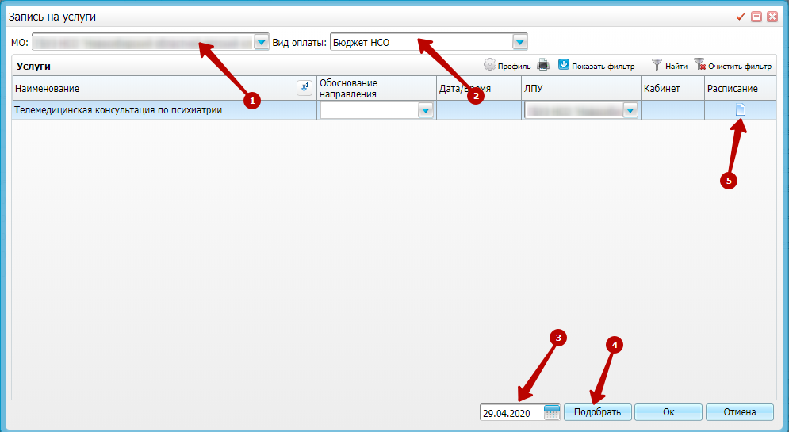
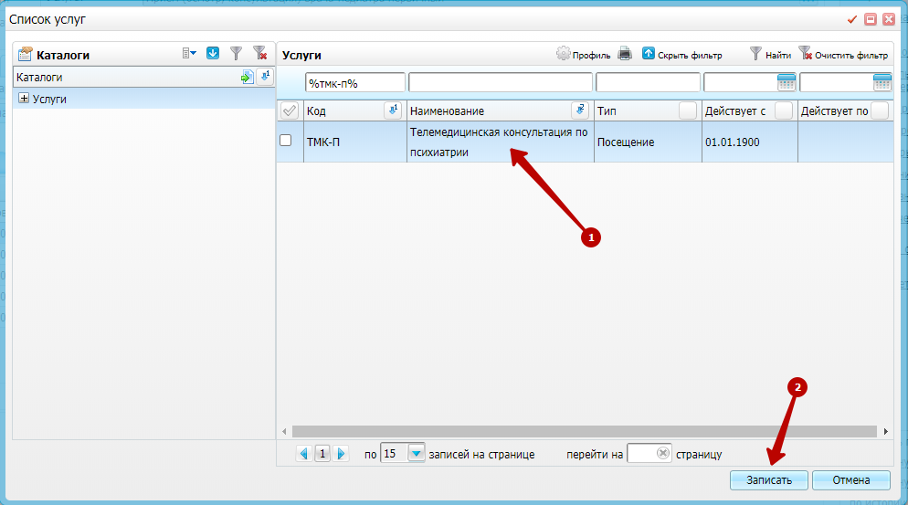
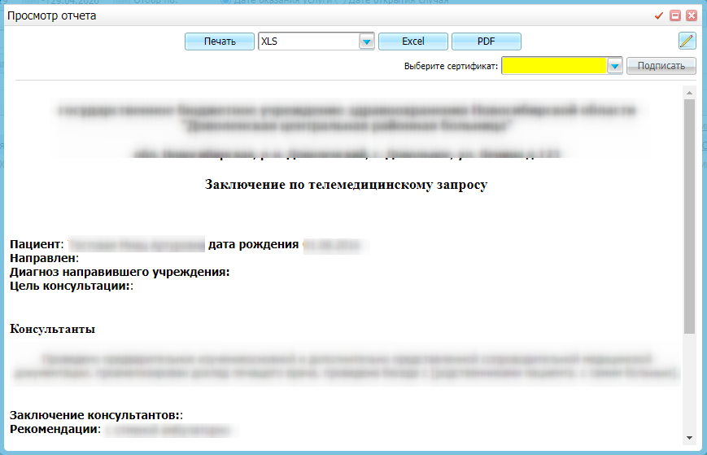
ТЕЛЕПСИХИАТРИЯ «ВРАЧ-ВРАЧ»
Телемедицинский консультативный центр (ТКЦ), ГБУЗ НСО НОДКПНД
Видео конференц связь (ВКС)
МО НСО – телемедицинский консультативный пункт (ТКП)
НА БАЗЕ территориальной Медицинской информационной системы, МИС НСО:
Кабинеты ТМК, все МО, автоматизированные рабочие места специалистов, 100%, не зависимо от места, видов, форм мед. помощи. Полный сбор информации о пациенте
Ежедневное расписание
Консультации ТКЦ: экстренная (30 мин. до 2 часов) и неотложная помощь (3 часа до 24 часов) в труднокурабельных клинических случаях, случаях, требующих дифференциальной диагностики и быстрого принятия решения по маршрутизации, проведение плановых консультаций.
Оперативное получение итогового заключения в системе МИС НСО, дублирование результатов по VipNet связи
ЕДИНЫЙ ЦИФРОВОЙ КОНТУР

Slide 7
АНТИКРИЗИСНЫЕ МЕРОПРИЯТИЯ
ВЗАИМОДЕЙСТВИЕ С ОБРАЗОВАТЕЛЬНЫМИ ОРГАНИЗАЦИЯМИ В УСЛОВИЯХ ДИСТАНЦИОННОГО ОБУЧЕНИЯ. РОЛЬ ОБРАЗОВАНИЯ В ВЫЯВЛЕНИИ ГРУПП РИСКА
Приказ Минздрава НСО и Минобразования НСО от 01.04.2020 № 798/891
«Об организации оказания психиатрической помощи обучающимся…»
Рамка взаимодействия
Общее образование
ЗДРАВООХРАНЕНИЕ
ƒ
Специальное образование
Выявление расстройств поведения, депрессий, суицидов
Задачи: организация работы педагогов, психологов на выявление группы-риска психических расстройств; контроль своевременности и преемственности
психолого-педагогического, медико-социального сопровождения;
электронный документооборот по VipNet, соглашения
Школьный психолог: Факторный анализ риска суицидального поведения
Школьный консилиум: Стратификация групп по степени выраженности нарушений социального функционирования
Дифференциация медико-педагогической помощи по выявленным группам: медицинские и психолого-педагогические технологии, совместное ведение случая
Тематическое усовершенствование для педагогов-психологов образовательных учреждений: информирование педагогов-психологов по темам эмоционально-поведенческих нарушений для эффективной работы в образовательных учреждениях и профилактике суицидального поведения

Slide 8
АНТИКРИЗИСНЫЕ МЕРОПРИЯТИЯ
Организована, интенсивно работает «Горячая линия», отвечают врач-психиатр, медицинский психолог, специалист по социальной работе.
На сайтах МО, Минздрава, других: информирование население о неотложной психиатрической помощи; инструкции онлайн консультирования; о порядке направления на МСЭ; для семей - занятия с ребенком в условиях самоизоляции (11 статей), актуальные материалы по психическому здоровью (5 статей), видеоэфиры, https://youtu.be/-AyzbD5sHq8.
Почему госпитализация в психиатрический стационар при суицидальном поведении не эффективна? Влияние психиатрического стационара:
«среда, заражающая самоповреждением», разговоры /поведение, связанные с суицидными попытками, самоповреждением, становятся повседневно обычными и привычными;
устанавливаются контакты между подростками с суицидальным поведением в отсутствии внешней поддержки, затем поддерживаются по социальным сетям;
нарастает изоляция, отчуждение, отрыв от сообщества, усиливается ощущение отсутствия социальной принадлежности;
негативная оценка себя, как ненужного, несостоятельного, психически больного, нарастание бессмысленности своего существования

Slide 9
ОБСУЖДЕНИЕ И ВЫВОДЫ. Предложения
Ситуация беспрецедентна и представляет серьезный вызов всей системы здравоохранения. От того, как быстро службы готовы предложить населению необходимые медицинские услуги в необходимых объемах зависит психическое здоровье и качество жизни населения сегодня и в будущем
Особое внимание в отношении детей и подростков в ситуации Пандемии (COVID-19) должно быть уделено суицидам, уровень которых будет расти при отсутствии адекватных целенаправленных мер со стороны системы образования и здравоохранения. Самоизоляция и дистанционное обучение значительно повышают риск отсутствия поддержки для детей и подростков, необходимости самостоятельно справляться трудностями, зачастую не имея рядом авторитетного взрослого. Кризисом является не только переход на дистанционное обучение, но и возвращение к классическим формам обучения. Изменение успеваемости, наращивание необходимости аттестации учеников и увеличение важности экзаменов может привести к росту аффективных расстройств, трансформации феноменологии детской тревоги, росту суицидального поведения. В этих условиях представляется крайне негативной изоляция педагогического и административного состава образовательных организаций от воспитательной, психолого-педагогической работы.
Наиболее актуальным в превенции самоубийств представляется плановая работа образовательных организаций по стратификации групп риска суицида на основе факторного анализа, оказание дифференцированной помощи, включая своевременную работу с родителями по направлению детей с признаками риска суицидального поведения на консультацию к врачу-психиатру.

Slide 10
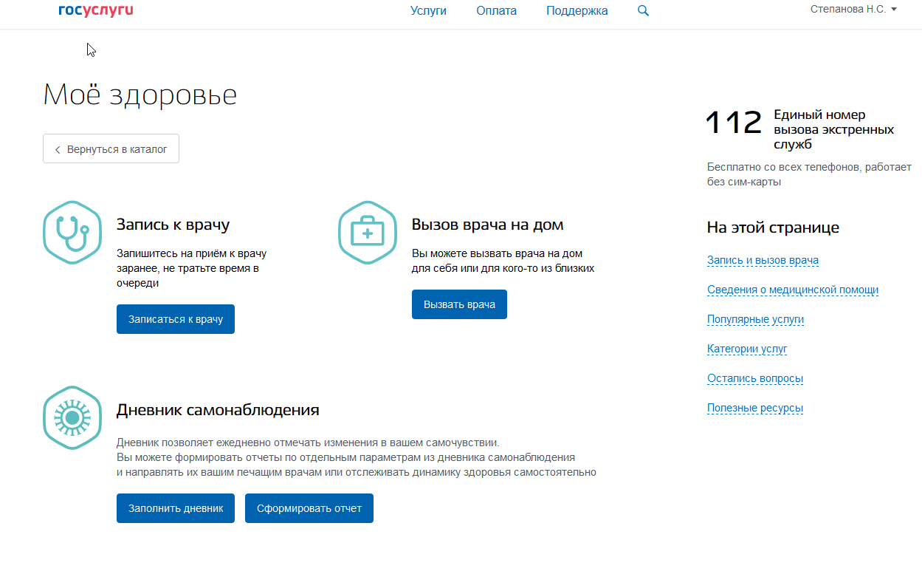
Соответствие требованиям Министерства здравоохранения
ОБСУЖДЕНИЕ И ВЫВОДЫ. Предложения
ТЕЛЕМЕДИЦИНСКИЕ КОНСУЛЬТАЦИИ. СХЕМА «ВРАЧ-ПАЦИЕНТ»
Потребность в развитии телемедицинских технологий высокая, однако, программного продукта для системы врач-пациент, отвечающего всем требованиям функциональности и безопасности, нет. В западной психиатрической практике долгое время введено использование приложения FaceTime для сопровождения наблюдаемых пациентов и быстрой психологической помощи. Отечественного аналога нет.
В России сегодня реализована соответствующая техническая возможность: личный кабинет на портале https://www.gosuslugi.ru в разделе «Мое здоровье» с возможностью записаться удаленно на прием врача, доступны электронные подписи врача/законного представителя, идентификация пациента при получении электронной цифровой подписи физическим лицом, интеграция личного кабинета на портале государственные услуги с региональной медицинской системой. Осталось только: выбрать единую платформу. ЕДИНАЯ ПЛАТФОРМА, ЧЬЯ? ПРЕДЛАГАЕТ РОСТЕЛЕКОМ.
Вопрос требует решения на федеральном уровне.
Важный элемент – интерактивная панель как средство взаимодействия в ходе предъявления стимульного материала.
Телемедицина?
СПАСИБО ЗА ВНИМАНИЕ! ВОПРОСЫ?

